Slide 1
●はじめに この度は【モニター企画】熊本空港マラソンにエントリーを頂き、誠にありがとうございます。 本大会は、2023年春の新ターミナルビルオープンを約１年後に控え、空港を活用した地域の発展に貢献し、活気ある地域として、空港の周辺地域の皆様から親しまれる交流拠点の場所となることを目的とした、早朝の滑走路を走るイベントです。普段は絶対に立ち入ることができない空港のランウェイマラソンをお楽しみください！ 参加選手の皆様におかれましては、大会前1週間の健康観察やマスクの着用、小まめな手の消毒など、新型コロナ対策へのご協力を重ねてお願いいたします。 また、空港の特殊性から高度な安全管理が求められる場所での開催に伴い、通常のマラソン以上に注意すべき項目もございます。予め本案内に記載の遵守事項等のご確認・ご協力をお願いいたします。
参加案内
2022年6月4日（土）開催 @阿蘇くまもと空港
受付 3:30～4:20（検温・健康観察シート提出、金属チェック）
主 催：阿蘇くまもと空港早朝ランウェイマラソン実行委員会
特別協賛：株式会社イズミ車体製作所
協 賛：NPO法人くまもとあそびLABO、株式会社八代美研、全日本空輸株式会社、日本航空株式会社、
清流山水花あゆの里、日本マクドナルド株式会社、株式会社杉養蜂園、
セブン-イレブン熊本空港店、株式会社アクアファミリー
協 力：熊本国際空港株式会社
運 営：株式会社LocalGain
●タイムスケジュール
6月4日（土）
時間 | 内容
3:30～4:20 | 受付（検温・健康観察シート・金属チェック）
4:30 | 簡易開会式・競技説明
4:50 | 競技スタート
6:00 | 表彰式
6:20 | 競技終了

Slide 2
●はじめに この度は【モニター企画】熊本空港マラソンにエントリーを頂き、誠にありがとうございます。 本大会は、2023年春の新ターミナルビルオープンを約１年後に控え、空港を活用した地域の発展に貢献し、活気ある地域として、空港の周辺地域の皆様から親しまれる交流拠点の場所となることを目的とした、早朝の滑走路を走るイベントです。普段は絶対に立ち入ることができない空港のランウェイマラソンをお楽しみください！ 参加選手の皆様におかれましては、大会前1週間の健康観察やマスクの着用、小まめな手の消毒など、新型コロナ対策へのご協力を重ねてお願いいたします。 また、空港の特殊性から高度な安全管理が求められる場所での開催に伴い、通常のマラソン以上に注意すべき項目もございます。予め本案内に記載の遵守事項等のご確認・ご協力をお願いいたします。
参加案内
2022年6月4日（土）開催 @阿蘇くまもと空港
受付 3:30～4:20（検温・健康観察シート提出、金属チェック）
主 催：阿蘇くまもと空港早朝ランウェイマラソン実行委員会
特別協賛：株式会社イズミ車体製作所
協 賛：NPO法人くまもとあそびLABO、株式会社八代美研、全日本空輸株式会社、日本航空株式会社、
清流山水花あゆの里、日本マクドナルド株式会社、株式会社杉養蜂園、
セブン-イレブン熊本空港店、株式会社アクアファミリー
協 力：熊本国際空港株式会社
運 営：株式会社LocalGain
●タイムスケジュール
6月4日（土）
時間 | 内容
3:30～4:20 | 受付（検温・健康観察シート・金属チェック）
4:30 | 簡易開会式・競技説明
4:50 | 競技スタート
6:00 | 表彰式
6:20 | 競技終了

Slide 3
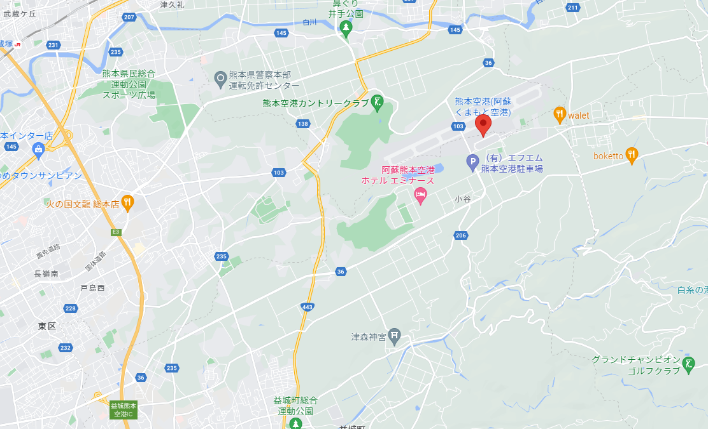
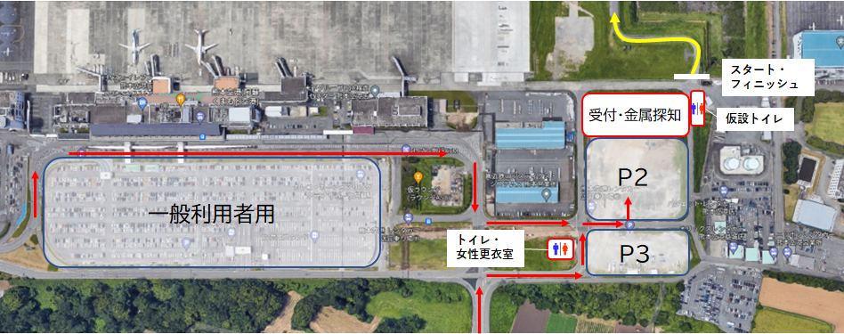
●アクセス
阿蘇くまもと空港（熊本県上益城郡益城町小谷1802-2）
益城熊本空港ICより約15分（約10km）
※シャトルバス・公共交通機関はありません。自家用車・タクシー・レンタカー等の利用をお願いいたします。
阿蘇方面→
↑福岡方面
57
熊本IC
←熊本市内
【会場】
阿蘇くまもと空港
443
↓八代方面
●駐車場・受付拡大図
※コースが一部変更になりました。詳細は大会WEBサイトをご確認ください。
駐車場（有料）：上図のP2または3をご利用ください。駐車料金は下記の通りです。
時間 |  |  | 普通車 | 大型車 | 二輪車
時間料金 | 入場から | 30分まで | 無料 | 無料 | 無料
 |  | 60分まで | 100円 | 300円 | 50円
 |  | 90分まで | 200円 | 600円 | 100円
 |  | 120分まで | 300円 | 900円 | 150円
 | 以降1時間ごと |  | 150円 | 450円 | 100円
上限料金 | 24時間ごとの最大 |  | 1,000円 | 3,000円 | 500円
※大型車は6m以上の自動車

Slide 4
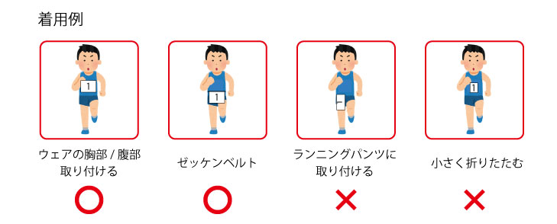
●【重要】安全管理及び遵守事項について
参加ランナーはすべてゼッケンに貼付の「計測用ICタグ」により「入退場」を管理いたします。ゼッケンは着用方法に従い必ずしっかりと身に着け、大会中は絶対に外すことのないようにしてください。
大会受付後のランナーは、スタッフがまとめてスタート地点まで誘導いたします。スタッフの誘導から外れてみだりに行動しないでください。航空機や車両等には絶対に近づかないでください。
滑走路上など空港内には航空機を運用するうえで非常に重要な機器があります。またヘビ等の小動物による被害を最小限にするために、必ず道路の中央付近を走行してください（約250mごとに大会スタッフがおります。スタッフの指示に必ず従ってください。）
大会中に予期せず航空機が滑走路などを使用する事態となった場合は、ランナーにはコースから緊急退避していただきます。大会スタッフの指示に必ず従ってください。
急病人等万が一の事態に備え、AED・担架・車いす等を準備しております。少しでも体調の変化が生じた場合は、速やかに近くの大会スタッフに申し出てください。なお健康チェックのための健康観察シートを事前に送付いたしますので、ご記入のうえ当日必ずお持ちください。受付の際、スタッフによる書面チェックと簡単な口頭確認を行います。
お申込みの際にご確認いただいた制限区域内での行動範囲や各制限等については、必ず遵守してください。万が一遵守いただけない場合は、大会参加をお断りいたします。又、状況によっては損害賠償が発生する場合があります。
上記ルールを遵守いただくため、申込時に誓約書の提出を必須としております。提出がない場合は大会への参加をお断りします。
●1週間健康観察のお願い
新型コロナウイルス感染症対策のため、大会前1週間（5月28日～）および当日の検温・健康観察を行い、受付時に健康観察シートの提出を必ずお願いします。
健康観察シートはゼッケンに同封し郵送するほか、大会webサイトからダウンロードも可能です。
●受付
受付簡素化のため、計測タグ付きのゼッケンは予め郵送します。当日忘れた場合は再発行手数料2,000円が必要となりますで、お忘れにならないようご注意ください。また、当日出走しない方は返却の必要はありません。
参加賞は健康観察シートと引換えにお渡しします。
●ゼッケンの装着方法
体の前面（胸・腹）に横向きに装着してください。
ゼッケンには計測用のICタグが取り付けられており、誤った装着方法だと
正確に計測ができない場合があるのでご注意ください。
省資源のため安全ピンは同封しません。市販のゼッケン留めやゼッケンベルト、
ご自宅にある安全ピンをご活用ください。どうしても必要な方には受付会場で
配布します。
●スタート方法
本大会では一斉スタートとなります。
●コース
滑走路や誘導路と呼ばれる航空機のための道路を走行するコースです（詳細は大会HP内のコース図を参照）。
走行時は道路の中央付近を走行してください。また、コース上のスタッフの指示には必ず従ってください。
空港の特殊性から緊急事態等が発生した場合は、開催中であっても中断もしくはやむを得ず中止する場合がございますので、ご了承下さい。
●給水所
コース上1か所に設置し、水とスポーツドリンクを提供します。
ごみは必ず決められたごみ箱に入れてください。滑走路上などにゴミが落ちると航空機の運用に支障をきたします。絶対にポイ捨てはしないでください。
●記録計測
入退場管理および計測はゼッケンに装着されたICタグで行います。所定の装着方法を守り、会場を出るまで取り外さないようにお願いします。
ICタグおよびゼッケンは、大会終了後は返却の必要はありません。
完走証はフィニッシュした方に順次お渡しします。
●表彰
男女別1～3位を表彰します。

Slide 5
●救護・リタイア
ケガや体調不良の方、また途中でリタイアする場合は最寄りのスタッフにお申し出ください。ケガ等で救護処置を受けた方はその場で走行終了（リタイア）となります。
走行中にケガや体調不良で動けない選手を発見したら最寄りのスタッフに伝え、救助に協力をお願いします
●傷害保険
大会中の転倒などによるケガや熱中症・低体温症・急性心疾患等は、主催者が加入する傷害保険の対象となります。
【補償金額】死亡・後遺障害：200万円 入院日額：2,500円 通院日額：1,500円
来場時の車両事故や既往症は対象外です。
●大会中止の判断基準
①新型コロナウイルス感染症について
実施日が「熊本県のリスクレベル3」または「まん延防止等重点措置」並びに「緊急事態宣言」となった場合
②当日の天候等について
平均風速10m/秒以上、瞬間最大風速15m/秒以上となった場合
雷雨もしくは大会時間中に雷雨の予報が出された場合
荒天もしくは荒天が予想される場合（少雨等の雨天の場合は決行）
空港において緊急事態等により会場が使用不可となった場合（空港保安管理上、大会開催中に緊急避難を指示する場合もあります。）
以上の条件となった場合は、6月3日（金）18時までに大会ホームページに中止掲載をいたします。こまめにチェックをお願いいたします。個別でのお問い合わせはご遠慮ください。
大会webサイト： https://local-gain.com/kumamoto-airport-marathon/
【新型コロナウイルス感染症対策にご協力をお願いします！】
大会1週間前から当日朝まで検温を行い、受付時に健康観察シートの提出をお願いします。
マスク等の口を覆うものを持参・携帯し、走行時以外は常に着用をお願いします。
スタッフや他の選手との距離をできる限り1m以上保ってください。大声での応援やハイタッチ等の接触は極力お控えください。
受付、トイレや給水所など消毒液を設置します。小まめな手の消毒をお願いします。
大会終了後２週間以内に新型コロナウイルス感染症を発症した場合は速やかに大会事務局に報告し、濃厚接触者の有無等について申告してください。
【大会についてのお問合せ】
阿蘇くまもと空港早朝ランウェイマラソン実行委員会
事務局
株式会社LocalGain
Eメールアドレス info@local-gain.com
※お問い合わせの際は「熊本空港マラソン」の記載をお願いいたします。
※天候不良時等の大会開催可否のご案内は大会webサイトにて行います。
個別のお問い合わせは極力お控えください。

